Slide 1

Институт систем энергетики им. Л. А. Мелентьева
Сибирского отделения Российской академии наук
Развитие рыночных институтов в газовой отрасли России в контексте сотрудничества со странами Северо-Восточной Азии
Д. Максакова

Slide 2
Содержание
Трансформация газовых рынков в странах СВА
Вызовы для России
Выводы

Slide 3
Трансформация газовых рынков стран СВА:
Либерализация газовой отрасли |  | Япония, Китай
Усиление конкуренции между продавцами |  | Рынок АТР
Развитие биржевой торговли |  | Japan OTC Exchange (филиал Токийской товарной биржи) Шанхайская нефтегазовая биржа

Slide 4
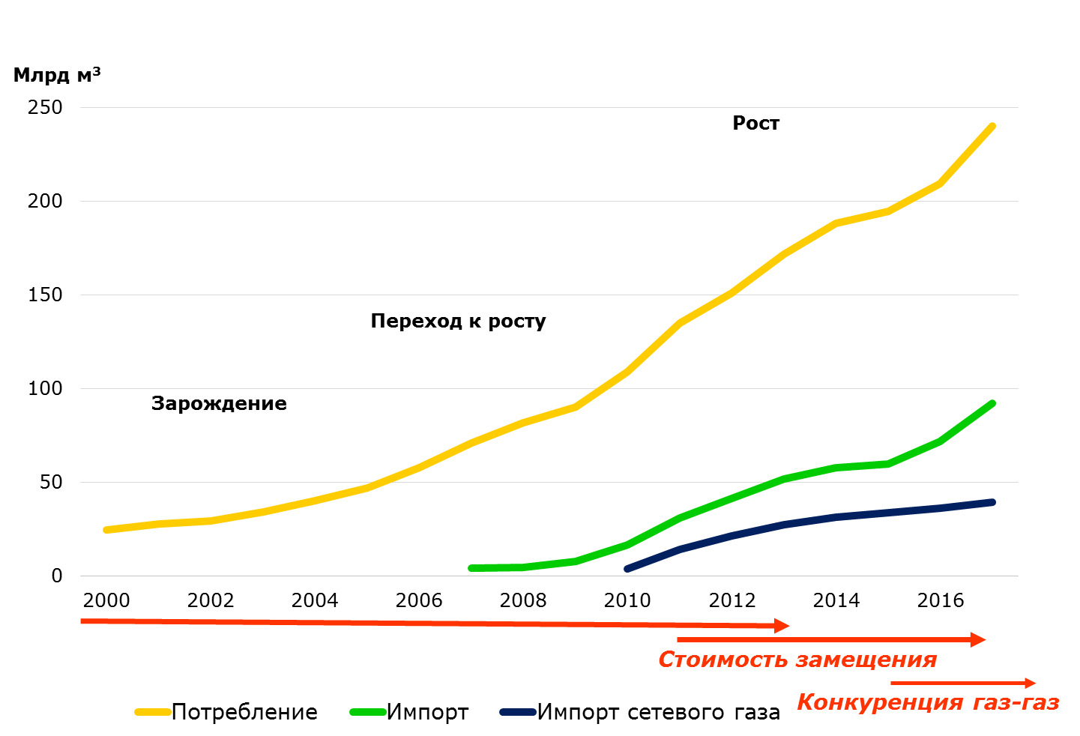

Эволюция газового рынка Китая
Доля газа в первичном потреблении энергии, %
2000 | 2,7
2006 | 2,9
2017 | 6,6
Либерализация цен для предприятий по производству удобрений, реформа тарифообразования
Либерализация цен по прямым поставкам
Реформа 2013 г.
Пилотный проект (Гуандун, Гуанси)
Издержки плюс

Slide 5
Содержание
Трансформация газовых рынков в странах СВА
Вызовы для России
Выводы

Slide 6
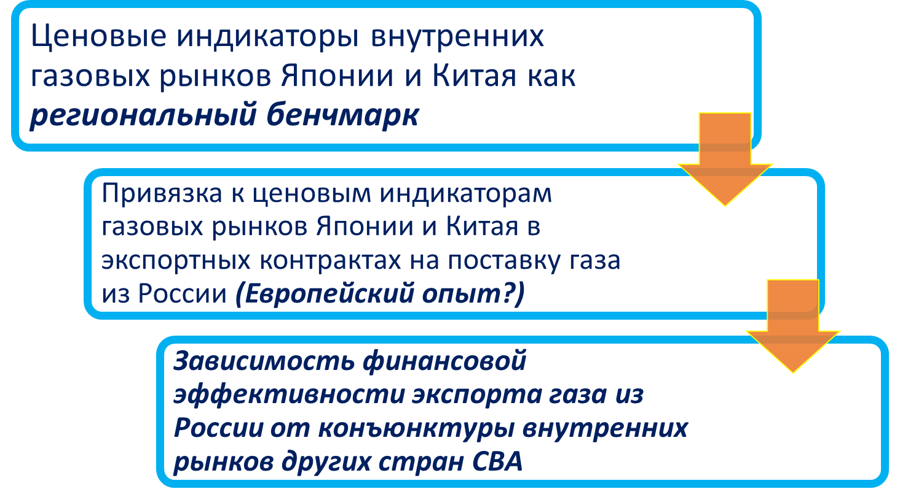
Вызовы для России

Slide 7
Содержание
Трансформация газовых рынков в странах СВА
Вызовы для России
Выводы

Slide 8
Адаптация России к последствиям трансформации газовых рынков СВА
Новый формат торговли газом
СПГ хаб (Камчатка)
Хаб в газотранспортной системе Восточной Сибири
Газовый хаб – один пункт поставки для множества сделок
Взаимосвязь с Единой Системой Газоснабжения
Взаимосвязь между действующими и будущими центрами газодобычи
Доступ перспективных центров роста потребления в Восточной Сибири к инфраструктуре
Доступ к экспортным рынкам

Slide 9
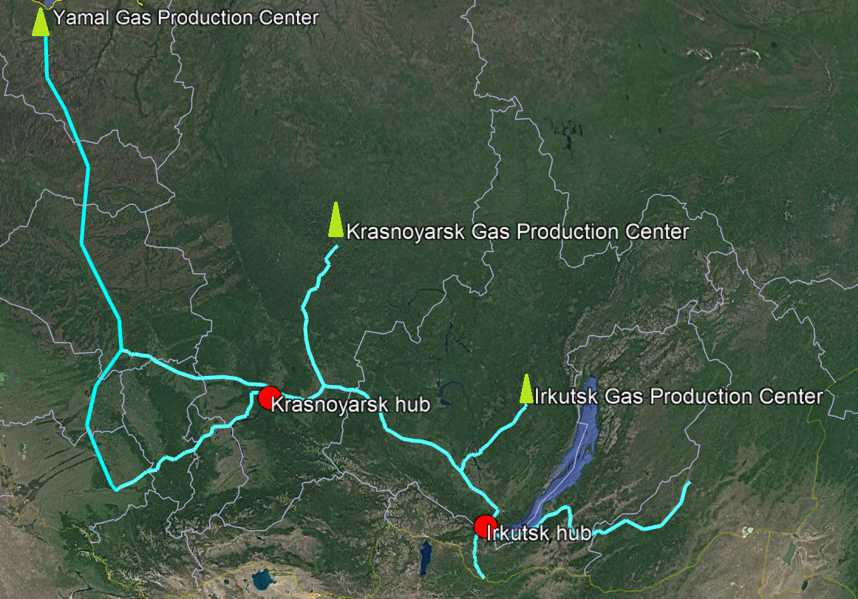
Схема возможных газовых хабов в Восточной Сибири

Slide 10
Институт систем энергетики им. Л. А. Мелентьева
Сибирского отделения Российской академии наук
Спасибо за внимание!
Дарья Максакова, инженер Отдела комплексных и региональных проблем энергетики ИСЭМ СО РАН

Slide 11
Эффективность проекта
Создание условий для формирования газового хаба
Чистый приведенный эффект (NPV)=73 млрд руб.
(1,3 млрд долл. США (1USD=58RUB))
Индекс доходности (PI)=1,06
Внутренняя норма доходности (IRR)=7,19
Срок окупаемости 13 лет
Дисконтированный срок окупаемости 19 лет
3 тыс. новых рабочих мест
Накопленный прирост ВВП за 20 лет (напрямую обусловленный проектом) = 1,2 трлн. руб.
(21 млрд долл. США)

